Slide 1
INGENIERÍA EN COMERCIO EXTERIOR Y NEGOCIACIÓN INTERNACIONAL
TEMA: “PLAN DE IMPORTACIÓN DE ALUMINIO PRIMARIO EN LINGOTES PARA SU PROCESAMIENTO EN DEPÓSITO INDUSTRIAL Y SU NEGOCIACIÓN INTERNACIONAL DEL PORTAFOLIO DE PRODUCTO TERMINADO DE LA EMPRESA CEDAL S.A.”
Estefanía Hermosa T.
Lourdes Jiménez O.

Slide 2
OBJETIVOS
Determinar el perfil de la empresa y las características técnicas y fundamentales del Aluminio
Implementar un plan de importación de la Empresa CEDAL S.A.
1
2
Elaborar un estudio de mercado internacional
3
Determinar los procedimientos de Comercio Exterior
6
4
Plantear el Plan de Negocios en el que se desarrolla CEDAL S.A.
Conclusión
Recomendación
5
Elaborar el estudio financiero de CEDAL S.A.

Slide 3
CORPORACIÓN ECUATORIANA DE ALUMINIO S.A. CEDAL
Constituida en 1974
Produce y comercializa perfilería
Líder en la producción y distribución de perfiles de aluminio
Reconocida a nivel nacional
Certificada bajo la norma ISO 9001 – 2000
Principal

Slide 4
CARACTERISTICAS
Aluminio 99%, es un aluminio puro, limpio de impurezas
No tiene un empaque, solo es su ubicación correcta en el transporte para evitar ralladuras el momento del transporte
Este metal posee una combinación de propiedades que lo hacen muy útil en ingeniería mecánica, tales es su alta resistencia a la corrosión.
Sustitutos del aluminio el acero en la construcción y usos estructurales
DESCRIPCIÓN COMERCIAL | DESCRIPCIÓN ARANCELARIA | SUBPARTIDA ARANCELARIA
Aluminio sin alear - Aluminio primario en barras | Aluminio sin alear | 7601.10.00.00
Principal

Slide 5
ESTUDIO DE MERCADO
Gobierno
Nombre oficial: República del Perú
Capital
La capital de Perú es Lima.
Presidente: Ollanta Moisés Humala Tasso
Vicepresidente: Marisol Espinoza
(desde 28 de julio de 2011)
Moneda
La moneda nacional del Perú es el Nuevo Sol. (USD 0.36)
El Acuerdo de Cartagena 26 de Mayo 1969 (Comunidad Andina Naciones)
TLC (Aprobado 8/11/2007) Rige (1/02/2009)
Preferencia SGP , SGPC

Slide 6
Proveedores de Perú
Objetivos incrementar el comercio a través de mecanismos que promuevan el flujo de intercambio comercial, tales como:
Armonización y simplificación de normas aduaneras;
Cooperación aduanera para mejorar el control del intercambio comercial
Facilitación del transporte transfronterizo,

Slide 7
ESTUDIO DE MERCADO
Exportaciones de Ecuador a Perú, Banco Central del Ecuador
SUBPARTIDA NANDINA | DESCRIPCION NANDINA | PAIS | TONELADAS | FOB - DOLAR | % / TOTAL FOB - DOLAR
7608200000 | DE ALEACIONES DE ALUMINIO | COLOMBIA | 1,691.66 | 6,226.00 | 99.95
 |  | PERU | 0.44 | 2.16 | 0.04
 |  | PANAMA | 0.24 | 1.49 | 0.03
TOTAL GENERAL: |  |  | 1,692.33 | 6,229.64 | 100.00
Exportadores a Perú, Banco Central del Ecuador
SUBPARTIDA NANDINA | DESCRIPCION NANDINA | NOMBRE EXPORTADOR
7608200000 | DE ALEACIONES DE ALUMINIO | COMEFEX COMUNICACIONES EVENTOS FERIAS Y EXP.
 |  | CORPORACION ECUATORIANA DE ALUMINIO S A CEDAL
 |  | FISA FUNDICIONES INDUSTRIALES S.A.
 |  | INDURAMA S.A.

Slide 8
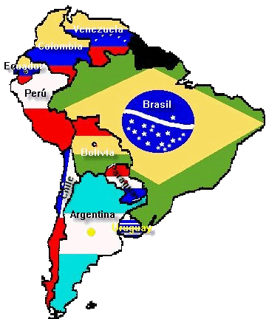
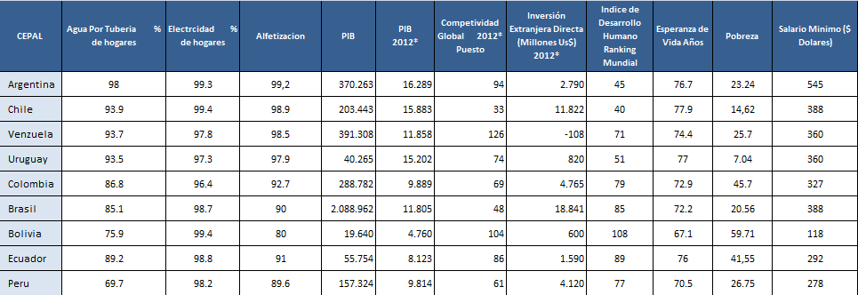
Entorno Macroeconómico

Slide 9
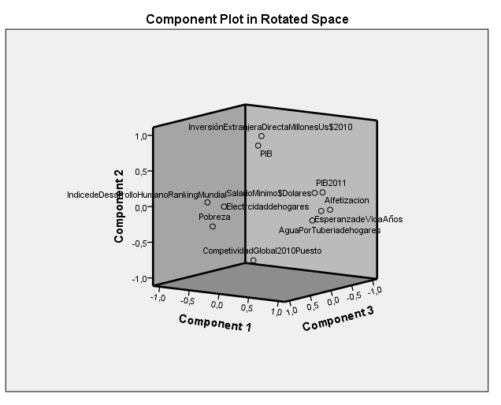
Componentes de Países Sudamericanos
Desarrollo económico y Humano.
Competitividad e Inversión.

Slide 10
Demanda Insatisfecha del Perú, INEI
Periodo | Oferta | % | Demanda | % | Insatisfecha
2008 | 616,194.00 |  | 568,875.00 |  | -47,319.00
2009 | 684,789.12 | 11.1 | 805,015.87 | 41.5 | 120,226.75
2010 | 826,875.43 | 20.7 | 1,041,053.93 | 29.3 | 214,178.50
2011 | 836,905.11 | 1.2 | 1,044,262.00 | 0.3 | 207,356.89
2012 | 955,586.00 | 14.2 | 1,241,049.00 | 18.8 | 285,463.00
Principal

Slide 11
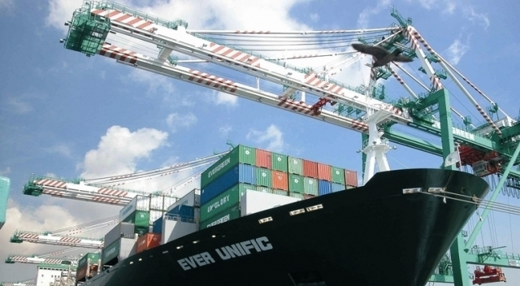
REGÍMENES DE IMPORTACIÓN
Pago de Derechos e Impuestos
Suspensivo de Derechos e Impuestos
Importación temporal para Reexportación en el mismo estado
Transformación bajo control aduanero
Importación para el consumo
Reposición de mercancías con Franquicia Arancelaria
Depósito Aduanero
Admisión temporal para perfeccionamiento activo
Reimportación en el mismo estado

Slide 12
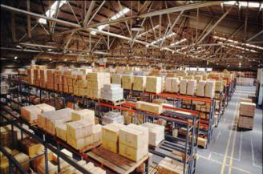
Régimen de Admisión Temporal para Perfeccionamiento Activo Modalidad Transformación Industrial
Régimen de Deposito Aduanero Industrial
SEMENJANZAS
Admisible las mercancías manifestadas en el contrato
Permanencia de 6 meses prorrogables
Garantía General
Reflejar el Régimen en los documentos de Importación
DIFERENCIAS
Matriz Insumo Producto
Auditorias e Informes semestrales
Movilización anterior a la desaduanización de la mercancía

Slide 13
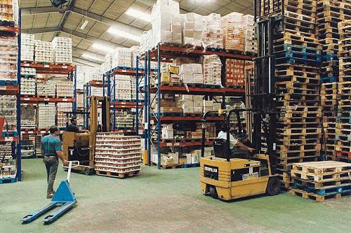
Logística de Nacionalización Deposito Industrial
Arribo de la mercadería al país
Movilización de la mercadería al deposito
Inicio del proceso de nacionalización
Pago de tasa de control
Canal de Aforo
(Documental y físico)
Refrendo por parte de la Aduana
Liberación de la mercadería

Slide 14
CONTRATO DE DEPÓSITO INDUSTRIAL DE CEDAL ALUMINIO
DESCRIPCIÓN COMERCIAL | DESCRIPCIÓN ARANCELARIA | SUBPARTIDA ARANCELARIA
Aleaciones de aluminio - Aluminio primario en lingotes | Aleaciones de Aluminio | 7601.20.00.00
DESCRIPCIÓN COMERCIAL | DESCRIPCIÓN ARANCELARIA | SUBPARTIDA ARANCELARIA
Aluminio sin alear - Aluminio primario en barras | Aluminio sin alear | 7601.10.00.00
Chatarra, desperdicios y Desechos de aluminio, desechos de aluminio compactados | Desperdicios y desechos de aluminio | 7602.00.00.00

Slide 15
LOGÍSTICA DE IMPORTACIÓN
Análisis de la empresa
- Análisis del Mercado
- Selección del proveedor
Confección del contrato de
compra-venta
Identificación del método de
financiación
Secuencia de pagos y transporte
de la mercadería
- Despacho de la mercadería
- Nacionalización del producto en el mercado meta.

Slide 16
ADUANAS DE ECUADOR
Original o copia negociable del Documento
de Transporte (Bill of Lading)
Factura comercial
Póliza de seguros expedida de conformidad
con la Ley.
Garantía General
ENVÍO ELECTRÓNICO
AFORO
Automático
Documental
Físico

Slide 17
LOGÍSTICA DE EXPORTACIÓN
Salida definitiva de mercancías en libre circulación
Exportación definitiva
ASPECTOS ESTRATÉGICOS DE LA EXPORTACIÓN
Éxito en Colombia
Nueva sucursal en Perú

Slide 18
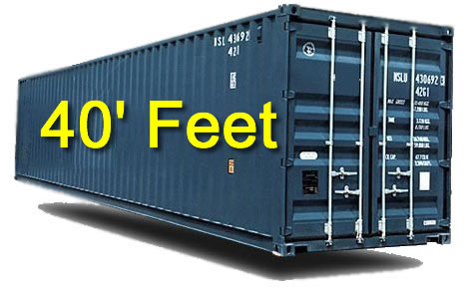
TRÁMITES DE LA EXPORTACIÓN Y DOCUMENTOS PRINCIPALES
TRANSPORTE
 | Cm |  |  |  |  | Kg.
TIPO DE CONTENEDOR | ANCHO | ALTO | LARGO | AREA | VOLUME | PESO BRUTO | TARA | CARGA UTIL
40´ESTÁNDAR | 235 | 240 | 1.200 | 56.400 | 67.680.000 | 30.480 | 3.800 | 26.680
CUBICAJE DE LA SUBPARTIDA 7604.29.20.00
 | cm
PARTIDA | ANCHO | ALTO | LARGO | AREA | VOLUMEN | PAQ / AREA | PAQ / VOL | PESO Kg. | PESO/ AREA | PESO/ VOL
7604.29.20.00 | 10,0 | 14,0 | 600,0 | 140,0 | 84.000 | 403 | 806 | 30 | 12.086 | 24.171
CUBICAJE DE LA SUBPARTIDA 7608.20.00.00
 | cm
PARTIDA | ANCHO | ALTO | LARGO | AREA | VOLUMEN | PAQ / AREA | PAQ / VOL | PESO Kg. | PESO/ AREA | PESO/ VOL
7608.20.00.00 | 5,4 | 13,0 | 600,0 | 70,2 | 42.120 | 803 | 1.606 | 26 | 20.888,89 | 41.777,78
Para la unidad de carga 40 ST la carga útil permitida es de 26.680 kg. CEDAL implementara para la partida 7604 su carga por PESO/VOL; y para partida 7608 su carga PESO/AREA

Slide 19
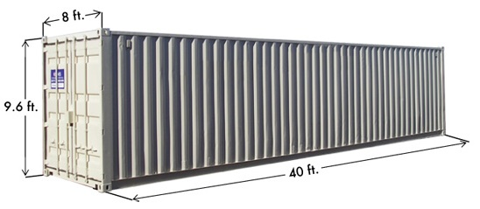
 | cm |  |  |  |  | Kg.
TIPO DE CONTENEDOR | ANCHO | ALTO | LARGO | AREA | VOLUME | PESO BRUTO | TARA | CARGA UTIL
40´HQ | 235 | 250 | 1.200 | 58.750 | 70.500.000 | 30.480 | 3.900 | 26.580
CUBICAJE 40´ HQ
CUBICAJE DE LA SUBPARTIDA 7604.29.20.00
 | cm
PARTIDA | ANCHO | ALTO | LARGO | AREA | VOLUMEN | PAQ / AREA | PAQ / VOL | PESO Kg. | PESO/ AREA | PESO/ VOL
7604.29.20.00 | 10,0 | 14,0 | 600,0 | 140,0 | 84.000 | 420 | 839 | 30 | 12.589 | 25.179
CUBICAJE 40´ HQ
CUBICAJE DE LA SUBPARTIDA 7608.20.00.00
 | cm
PARTIDA | ANCHO | ALTO | LARGO | AREA | VOLUMEN | PAQ / AREA | PAQ / VOL | PESO Kg. | PESO/ AREA | PESO/ VOL
7608.20.00.00 | 5,4 | 13,0 | 600,0 | 70,2 | 42.120 | 837 | 1674 | 26 | 21.759,26 | 43.518,52
Para la unidad de carga 40 HQ la carga útil permitida es de 26.580 kg. CEDAL implementara para la partida 7604 su carga por PESO/VOL; y para partida 7608 su carga PESO/AREA.

Slide 20
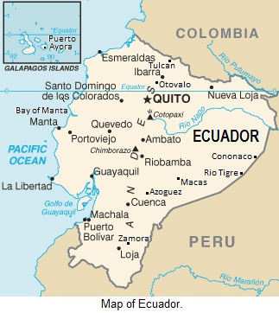
TERMINO DE NEGOCIACIÓN DE VENTA
Incoterm FOB
Logística de Exportación

Slide 21
TRÁMITES DE LA EXPORTACIÓN Y DOCUMENTOS PRINCIPALES
Factura Comercial
Lista de empaque
Certificado de Origen
DOCUMENTOS

Slide 22
1
CERTIFICADO DE ORIGEN
2
3

Slide 23
4
5
6
7
CERTIFICADO DE ORIGEN

Slide 24
CERTIFICADO DE ORIGEN

Slide 25
Transmisión de la Declaración Aduanera Ecuatoriana
Transferencia electrónica de la DAE
Validación automática de cada uno de los datos
Solicitud de Respuesta por el SENAE
Envío, recepción, procesamiento, respuesta, solicitud de respuesta
Envío Electrónico
Principal

Slide 26
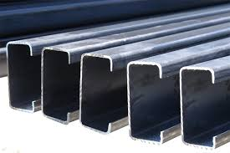
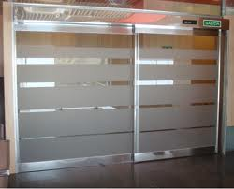
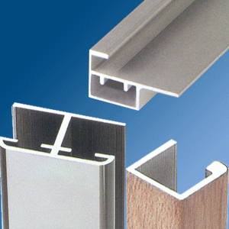
Sector de la Construcción
GIRO DE NEGOCIO
MERCADO DE REFERENCIA

Slide 27
FODA | FORTALEZAS | DEBILIDADES
 | 1 Certificaciones y Acreditaciones | 1 Contaminación Ambiental
 | 2 Grandes centros de distribución | 2 No tiene Transporte propio
 | 3 Reconocimiento en el mercado | 3 Personal no capacitado
 | 4 Única planta de extrusión | 4 Políticas Financieras malas
 |  | 5 Producción a menor escala
OPORTUNIDADES | ESTRATEGIAS FO | ESTRATEGIAS DO
1 Apertura del mercado Peruano | *Resguardar los activos que se van | * Realizar una estrategia de riesgo
2 Preferencias Arancelarias | adquiriendo para el nuevo mercado | compartido, donde incluyamos
3 Infraestructura adecuada | * Implementar una diversificación | empresas que nos ayuden con
4 Ampliación del portafolio | horizontal para que aumente las ventas | el transporte, protección del medio
5 Demanda del producto | * Desarrollar el mercado Peruano | ambiente y capacitadores para
 | porque es confiable y sus canales | nuestro personal
 | de distribución son baratos.
AMENAZAS | ESTRATEGIAS FA | ESTRATEGIAS DA
1 Inestabilidad Política | * Tener una estrategia defensiva como | * Realizar una estrategia de
2 Tipo de cambio | encogimiento ante la inestabilidad | encogimiento, porque por las
3 Materia prima escazas en el país | que se encuentra el país y a su | políticas financieras y el personal
 | situación financiera | no capacitado no trabaja
 | * Realizar estrategia de riesgo | como la empresa necesita para su
 | compartido con una empresa de aluminio | Crecimiento.

Slide 28
“Tu mejor elección, en perfiles”
PERU
Fuente de la letra: Arial Black / V con efecto de simetría
Fuente de la letra: Script MT Bold
Principal

Slide 29
ESTUDIO FINANCIERO
INVERSION INICIAL
A ENERO 2013
Cantidad | Descripción | Costo unitario | Total
 | Caja Bancos |  | $ 72,000.00
1 | Caja Bancos | $ 72,000.00 | $ 72,000.00
 | Muebles y Enseres |  | $ 4,000.00
20 | Muebles de oficina | $ 200.00 | $ 4,000.00
 | Equipos de oficina |  | $ 510.00
3 | Telefax | $ 90.00 | $ 270.00
4 | teléfono inalámbrico | $ 60.00 | $ 240.00
 | Equipos de computación |  | $ 4,450.00
5 | Computadora | $ 750.00 | $ 3,750.00
2 | Impresora | $ 350.00 | $ 700.00
 | Maquinaria y Equipo |  | $ 160,000.00
1 | Terreno | $ 80,000.00 | $ 80,000.00
3 | Montacargas | $ 10,000.00 | $ 30,000.00
1 | Edificios | $ 50,000.00 | $ 50,000.00
 | Gastos de Constitución |  | $ 8,000.00
1 | Gastos de Constitución | $ 8,000.00 | $ 8,000.00
Inversión total |  |  | $ 248,960.00

Slide 30
ESTUDIO FINANCIERO
CORPORACION ECUATORIANA DE ALUMINIO CEDAL S.A
BALANCE DE SITUACION INICIAL
A ENERO 2013
ACTIVOS
Activo corriente |  | $ 72,000.00
Caja Bancos | $ 72,000.00
Activos no corrientes |  | $ 176,960.00
Muebles y enseres | $ 4,000.00
Equipos de oficina | $ 510.00
Equipos de computación | $ 4,450.00
Terreno | $ 80,000.00
Maquinaria | $ 30,000.00
Edificios | $ 50,000.00
Gastos de constitución | $ 8,000.00
TOTAL ACTIVOS |  | $ 248,960.00
PASIVO
Pasivo corriente |  | $ 120,000.00
Prestamos por pagar | $ 20,000.00
Obligaciones laborales por pagar | $ 90,000.00
Cuentas por pagar | $ 10,000.00
TOTAL PASIVOS |  | $ 120,000.00
PATRIMONIO |  | $ 128,960.00
Capital social | $ 128,960.00
TOTAL PASIVO + PATRIMONIO |  | $ 248,960.00

Slide 31
ESTUDIO FINANCIERO
CORPORACION ECUATORIANA DE ALUMINIO CEDAL S.A.
PRESUPUESTO DE VENTAS
2013
 | 2013 | 2014 | 2015 | 2016 | 2017
PARTIDA 7604.29 .20.00
Precio | $ 13.14 | $ 13.69 | $ 14.26 | $ 14.85 | $ 15.47
Cantidad | 30,168 | 30,771 | 31,387 | 32,015 | 32,655
Total Ventas | $ 396,552.92 | $ 421,310.51 | $ 447,613.77 | $ 475,559.19 | $ 505,249.30
CORPORACION ECUATORIANA DE ALUMINIO CEDAL S.A.
PRESUPUESTO DE COSTOS
2013
 | 2013 | 2014 | 2015 | 2016 | 2017
PARTIDA 7604.29 .20.00
Costo | $ 6.25 | $ 6.51 | $ 6.78 | $ 7.06 | $ 7.36
Cantidad | 30,168 | 30,771 | 31,387 | 32,015 | 32,655
Total | $ 188,537.93 | $ 200,308.73 | $ 212,814.41 | $ 226,100.84 | $ 240,216.76

Slide 32
ESTUDIO FINANCIERO
CORPORACION ECUATORIANA DE ALUMINIO CEDAL S.A.
PRESUPUESTO GASTOS OPERACIONALES
COSTOS FIJOS | 2013 | 2014 | 2015 | 2016 | 2017
Sueldos y salarios | $ 42,000.00 | $ 42,840.00 | $ 43,696.80 | $ 44,570.74 | $ 45,462.15
Depreciación anual | $ 7,434.19 | $ 7,434.19 | $ 7,434.19 | $ 7,434.19 | $ 7,434.19
Servicios básico | $ 6,000.00 | $ 6,120.00 | $ 6,242.40 | $ 6,367.25 | $ 6,494.59
Suministros de oficina | $ 800.00 | $ 816.00 | $ 832.32 | $ 848.97 | $ 865.95
Suministros de limpieza | $ 600.00 | $ 612.00 | $ 624.24 | $ 636.72 | $ 649.46
Gastos financieros | $ 6,200.00 | $ 5,760.00 | $ 5,320.00 | $ 4,880.00 | $ 4,440.00
TOTAL | $ 63,034.19 | $ 63,582.19 | $ 64,149.95 | $ 64,737.86 | $ 65,346.33
COSTOS VARIABLES
Gastos de ventas | $ 24,720.00 | $ 25,214.40 | $ 25,718.69 | $ 26,233.06 | $ 26,757.72
Costo de ventas | $ 188,537.93 | $ 200,308.73 | $ 212,814.41 | $ 226,100.84 | $ 240,216.76
TOTAL | $ 213,257.93 | $ 225,523.13 | $ 238,533.10 | $ 252,333.90 | $ 266,974.49
VENTAS | $ 396,552.92 | $ 421,310.51 | $ 447,613.77 | $ 475,559.19 | $ 505,249.30

Slide 33
ESTUDIO FINANCIERO
CORPORACION ECUATORIANA DE ALUMINIO CEDA S.A.
ESTADO DE PERDIDAS Y GANANCIAS
2013-2017
 | 2013 | 2014 | 2015 | 2016 | 2017
Ventas | $ 396,552.92 | $ 421,310.51 | $ 447,613.77 | $ 475,559.19 | $ 505,249.30
Costo de Ventas | $ 188,537.93 | $ 200,308.73 | $ 212,814.41 | $ 226,100.84 | $ 240,216.76
UTILIDAD BRUTA EN VENTAS | $ 208,014.99 | $ 221,001.78 | $ 234,799.36 | $ 249,458.35 | $ 265,032.54
Gastos operacionales | $ 81,554.19 | $ 83,036.59 | $ 84,548.63 | $ 86,090.92 | $ 87,664.06
UTILIDAD OPERACIONAL | $ 126,460.80 | $ 137,965.19 | $ 150,250.73 | $ 163,367.43 | $ 177,368.48
Gastos financieros | $ 6,200.00 | $ 5,760.00 | $ 5,320.00 | $ 4,880.00 | $ 4,440.00
Utilidad Antes de participación | $ 120,260.80 | $ 132,205.19 | $ 144,930.73 | $ 158,487.43 | $ 172,928.48
15% participación trabajadores | $ 18,039.12 | $ 19,830.78 | $ 21,739.61 | $ 23,773.11 | $ 25,939.27
UTILIDADES ANTES DE IMPUESTOS | $ 102,221.68 | $ 112,374.41 | $ 123,191.12 | $ 134,714.32 | $ 146,989.21
25% Impuesto a la renta | $ 25,555.42 | $ 28,093.60 | $ 30,797.78 | $ 33,678.58 | $ 36,747.30
UTILIDAD NETA | $ 76,666.26 | $ 84,280.81 | $ 153,988.90 | $ 168,392.90 | $ 183,736.51

Slide 34
ESTUDIO FINANCIERO
VAN Y TIR
0 | -$ 228,960.00
1 | $ 74,866.26
2 | $ 82,040.81
3 | $ 89,713.34
4 | $ 97,915.74
5 | $ 106,681.91
VAN | $ 119,727.80
TIR | 25.88%
RELACION BENEFICIO COSTO
 | 2013 | 2014 | 2015 | 2016 | 2017
BENEFICIOS | $ 396,552.92 | $ 421,310.51 | $ 447,613.77 | $ 475,559.19 | $ 505,249.30
COSTOS | $ 327,320.84 | $ 344,463.89 | $ 362,654.61 | $ 381,957.64 | $ 402,441.58
RELACIÓN C/B | 1.21 | 1.22 | 1.23 | 1.25 | 1.26
TIEMPO DE RECUPERACION
0 | $ 268,960.00
1 | $ 194,093.74 | $ 74,866.26
2 | $ 112,052.93 | $ 82,040.81
3 | $ 22,339.59 | $ 89,713.34
4 | -$ 75,576.15 | $ 97,915.74
5 | -$ 182,258.06 | $ 106,681.91
Como se observa el período de recuperación del proyecto será de 3 años donde recuperemos el valor de la inversión.

Slide 35
ESTUDIO FINANCIERO
PUNTO DE EQUILIBRIO
Ventas | 0 | 396552.919
C. Fijo | 63034.185 | 63034.185
C. Variable | 213257.933 | 213257.933
Costo Total | 63034.185 | 276292.118
Equilibrio | 136372.47 | 136372.47
Principal

Slide 36
CONCLUSIONES
Al implementar un Régimen Especial suspensivo de Impuestos Deposito Industrial ahora según COPCI Reg. 21 Modalidad Transformación Industrial es un beneficio global para la empresa en el ámbito de gastos operacionales, lo que permite que sus costos sean competitivos en el mercado nacional.
En el ámbito Internacional permite que CEDAL S.A. que está incursionando mercados objeto como es Perú obtenga beneficios que otras empresas aun no exploran como es gozar de las preferencias arancelarias por ser un país miembro de la CAN.
De acuerdo al COPCI, CEDAL S.A. puede cambiarse a otro régimen siempre y cuando sea beneficiario para el mismo.
CEDAL S.A. al manejar sus importaciones con Régimen Especial – Instalación Industrial dentro de la modalidad Régimen 21 puede otorgar un crédito a sus clientes porque él no desembolsa los impuestos que normalmente se debería cancelar, solamente paga la tasa de control por implementar el Régimen Especial a la Aduana los mismos que le permite tener liquidez.

Slide 37
Al realizar importaciones de Materia Prima y exportación un Producto terminado, permite que el comercio Internacional fluya con respecto a nuestra Balanza Comercial con ello ayudamos al déficit que ahora presenta Ecuador.
Al suspender Impuestos para una empresa donde su recuperación de Capital toma 3 años, es una ventaja que la empresa siga creciendo anualmente porque da oportunidad que sus impuestos se compensen en una acción de comercio exterior como es participar en la exportación de un producto terminado.
La logística de importación en su negociación que es el Incoterms CFR (Costo y Flete), permite que la empresa tenga un rubro ya establecido e incluido en sus gastos de operación.
Con los estados Financieros demostramos que es una ventaja para CEDAL S.A. es rentable porque obtenemos un TIR de 25.88%
Principal

Slide 38
RECOMENDACIONES
SENAE debe dar a conocer a las empresas Ecuatorianas sobre los tipos de Régimen Especiales que pueden acceder y que son de gran beneficio para el crecimiento industrial de una empresa que se dedica en el ámbito de Comercio Exterior.
CEDAL S.A. debe aplicar un régimen especial en sus operaciones de Comercio Exterior, porque por la escasez de materia prima les obligada a Importar y con ello se paga impuestos por ingreso de esa mercadería y por temas de expansión inicio sus operaciones en exportaciones lo cual el gobierno Nacional apoya y es la mejor alternativa donde se puede compensar el pago de impuestos al ingresar materia procedente de otros países.
CEDAL S.A. no tiene a su mayor competencia el mercado objetivo como es FISA, ventaja que se debe aprovechar posesionando su marca y adicional que el producto ingresa con una preferencia Arancelaria por ser miembro de un bloque económico como es la CAN, le permite ser competitivo con precios referente al mercado local del País objetivo.

Slide 39
Actualmente el SENAE no controla los movimientos que estipula el anterior Reg. Deposito Industrial en matriz de compensación, guía de movilización, informes de auditoría y custodia aduanera de la mercadería bajo el reg. antes mencionado, ahora implementado en COPCI Reg. 21 Modalidad transformación Industrial, se recomienda que las empresas o SENAE maneje una matriz fuera del sistema Ecuapass donde se pueda llevar un registro de la materia prima o bienes importadores de acuerdo al movimiento que realizan las mismas documento que ayudara al control eficiente de la compensación de tributos al Estado.
Principal

